Slide 1
Omogućava li Flowgorithm bolje razumijevanje programiranja?
Emina Grmić, prof. savjetnik
Tehnička škola Bjelovar

Slide 2
Hipoteze
Hipoteza 1: Učenici postižu bolje rezultate ako koristimo Flowgorithm, a ne papir i olovku za učenje algoritama.
Hipoteza 2: Učenici postižu bolje rezultate pri upotrebi programskog jezika C ako prethodno koristimo Flowgorithm tijekom učenja algoritama.

Slide 3
Flowgorithm
Opis alata

Slide 4
Flowgorithm
besplatan alat
algoritam (engl. algorithm)
dijagram toka (engl. flowchart)
izvršavanje dijagrama toka
praćenje promjena vrijednosti varijabli
pretvaranje u izvorni kod programskog jezika
Video
Notes:
Dijagram toka je grafički prikaz algoritma ili programa. Algoritam je skup instrukcija (konačan) koji rješava zadani problem. Dijagrami dijagrama toka lako su razumljivi i vizualno predstavljaju logične korake i tijek programa. Dijagrami toka mogu se pisati rukom odnosno crtati olovkom na papiru ili crtati na računalu upotrebom digitalnih alata za crtanje dijagrama toka.

Slide 5
Flowgorithm - preuzimanje i instalacija
instalacija za operacijski sustav Windows (2.15 MB)
http://www.flowgorithm.org/download/index.html
instalirani program na disku zauzima 11.9 MB

Slide 6
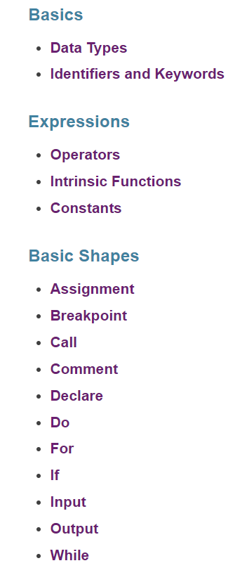
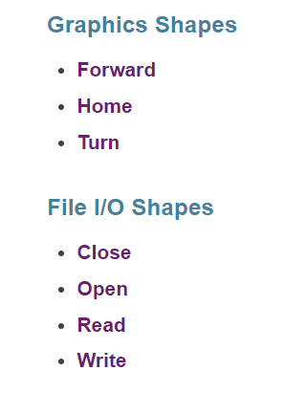
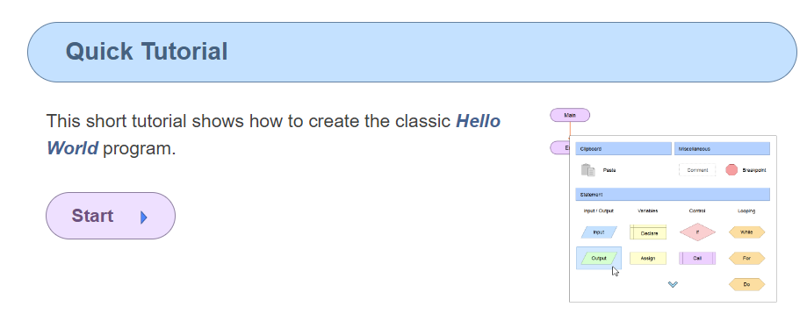
Flowgorithm - dokumentacija
http://www.flowgorithm.org/documentation/index.html

Slide 7
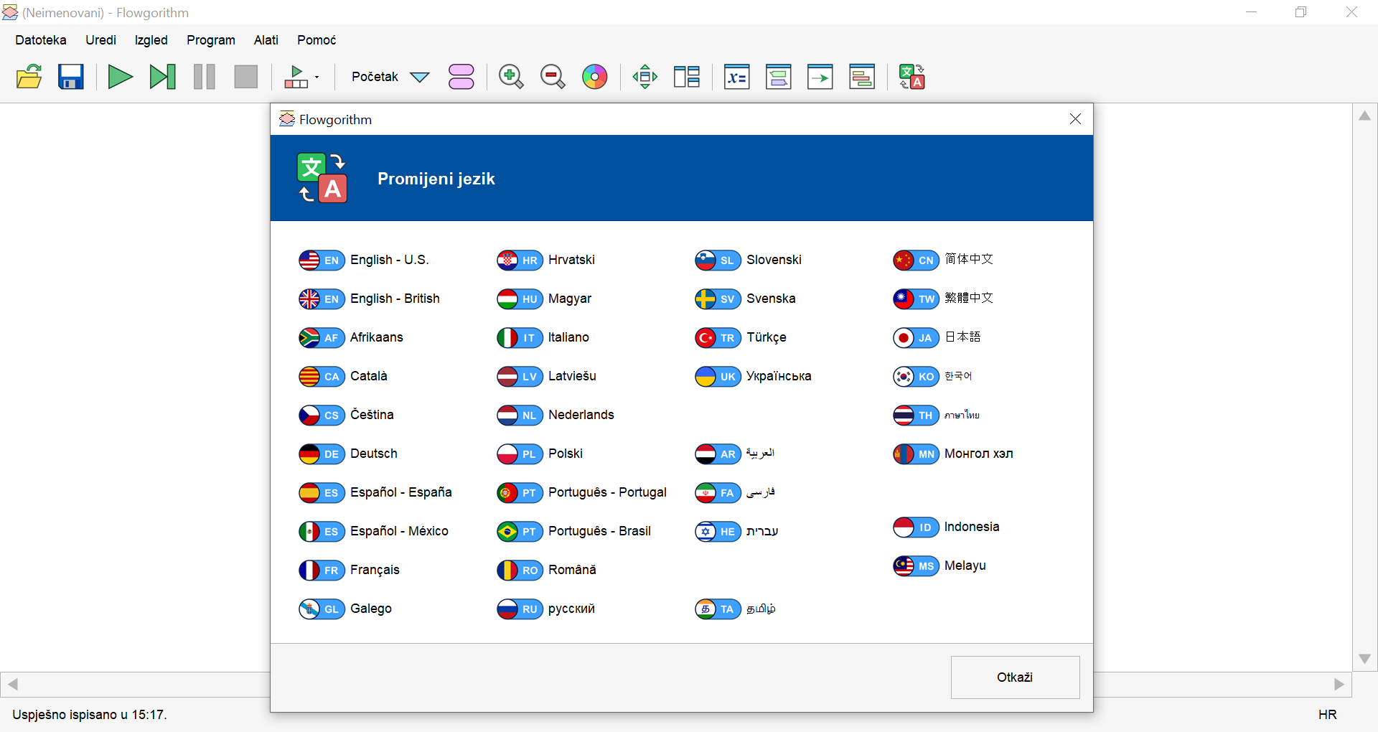
Notes:
36 jezika za sučelje

Slide 8
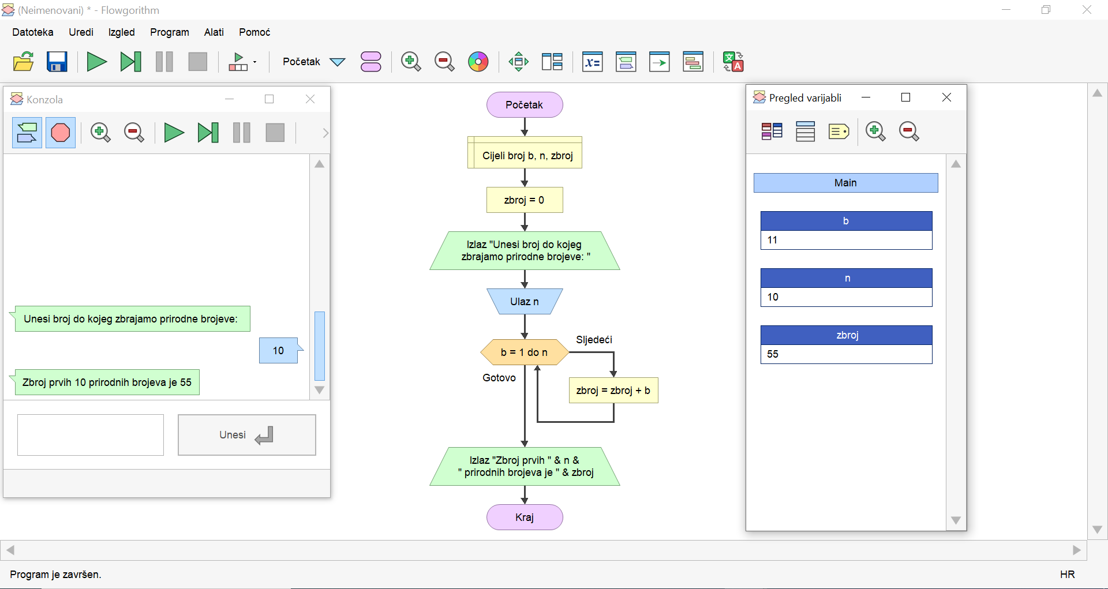

Slide 9
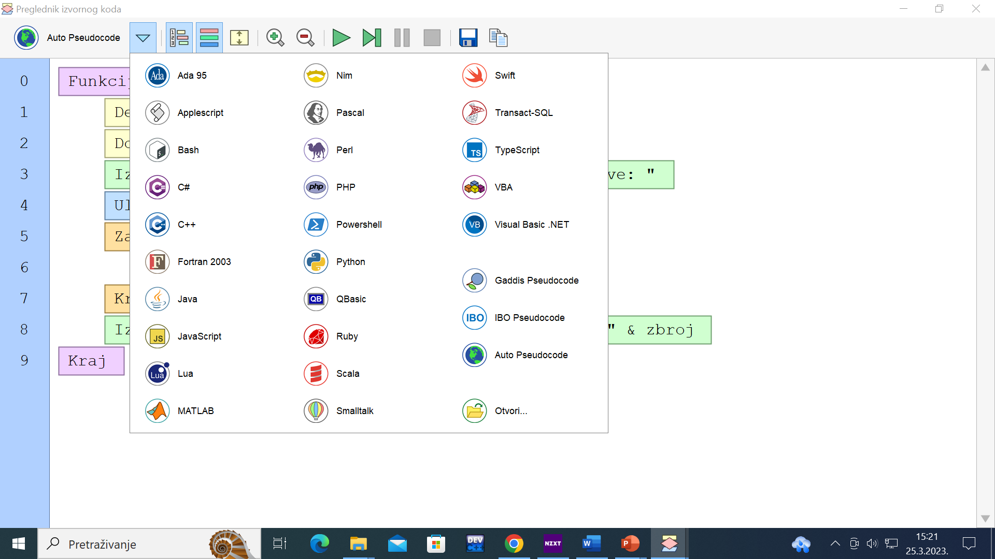
Notes:
3 vrste pseudokoda
25 programskih jezika

Slide 10
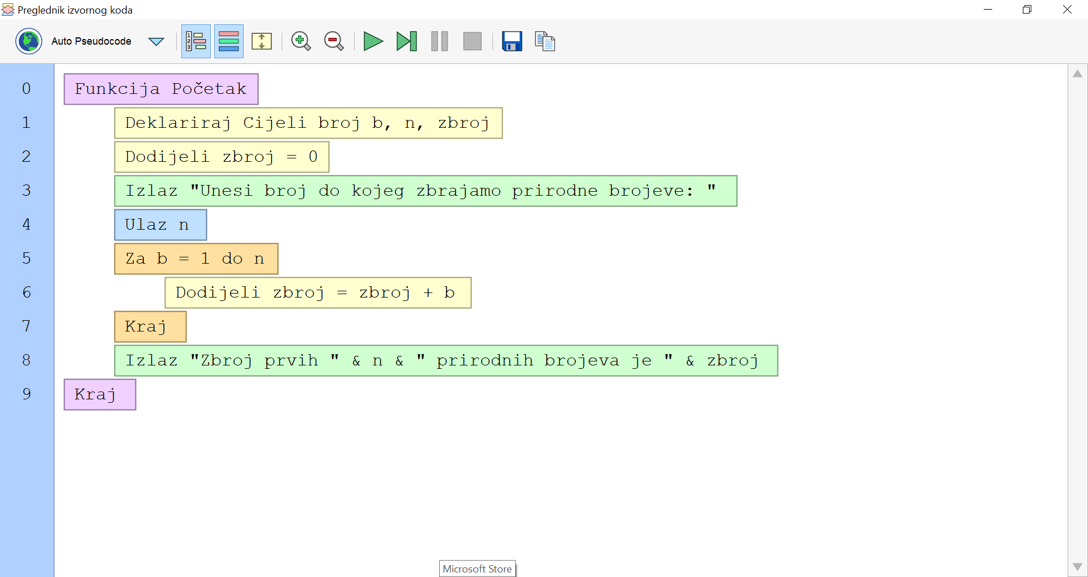

Slide 11
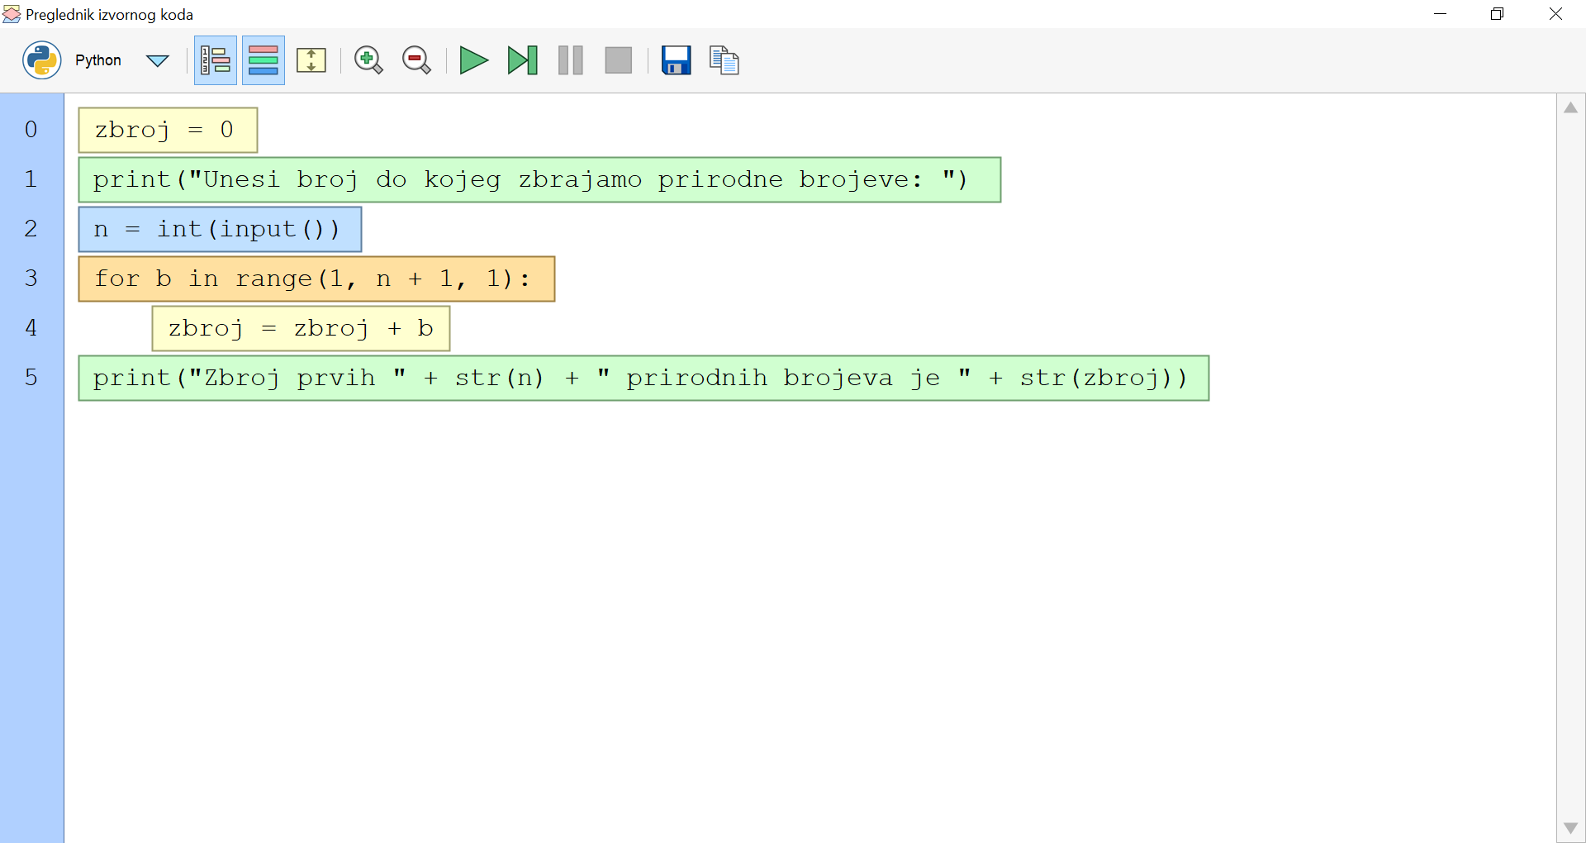

Slide 12
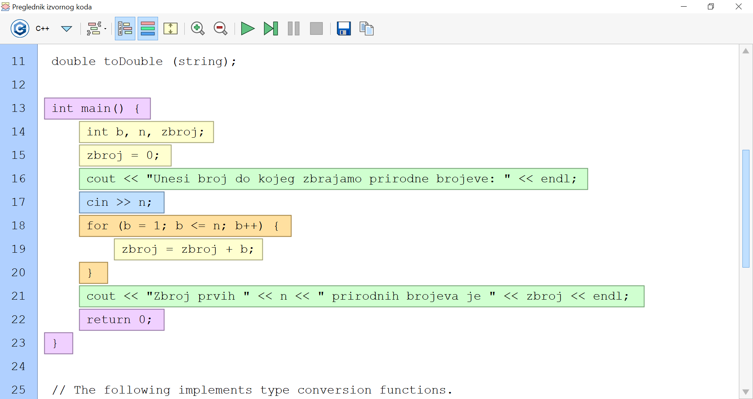

Slide 14
Alat za izradu dijagrama toka: app.diagrams.net

Slide 15
Što je app.diagrams.net?
online/offline program za crtanje dijagrama
nema sve predviđene oblike za crtanje
crtanje dijagrama toka traje dulje
nema izvršavanja dijagrama toka
nema praćenja vrijednosti varijabli
nema prevođenja u programski jezik

Slide 16
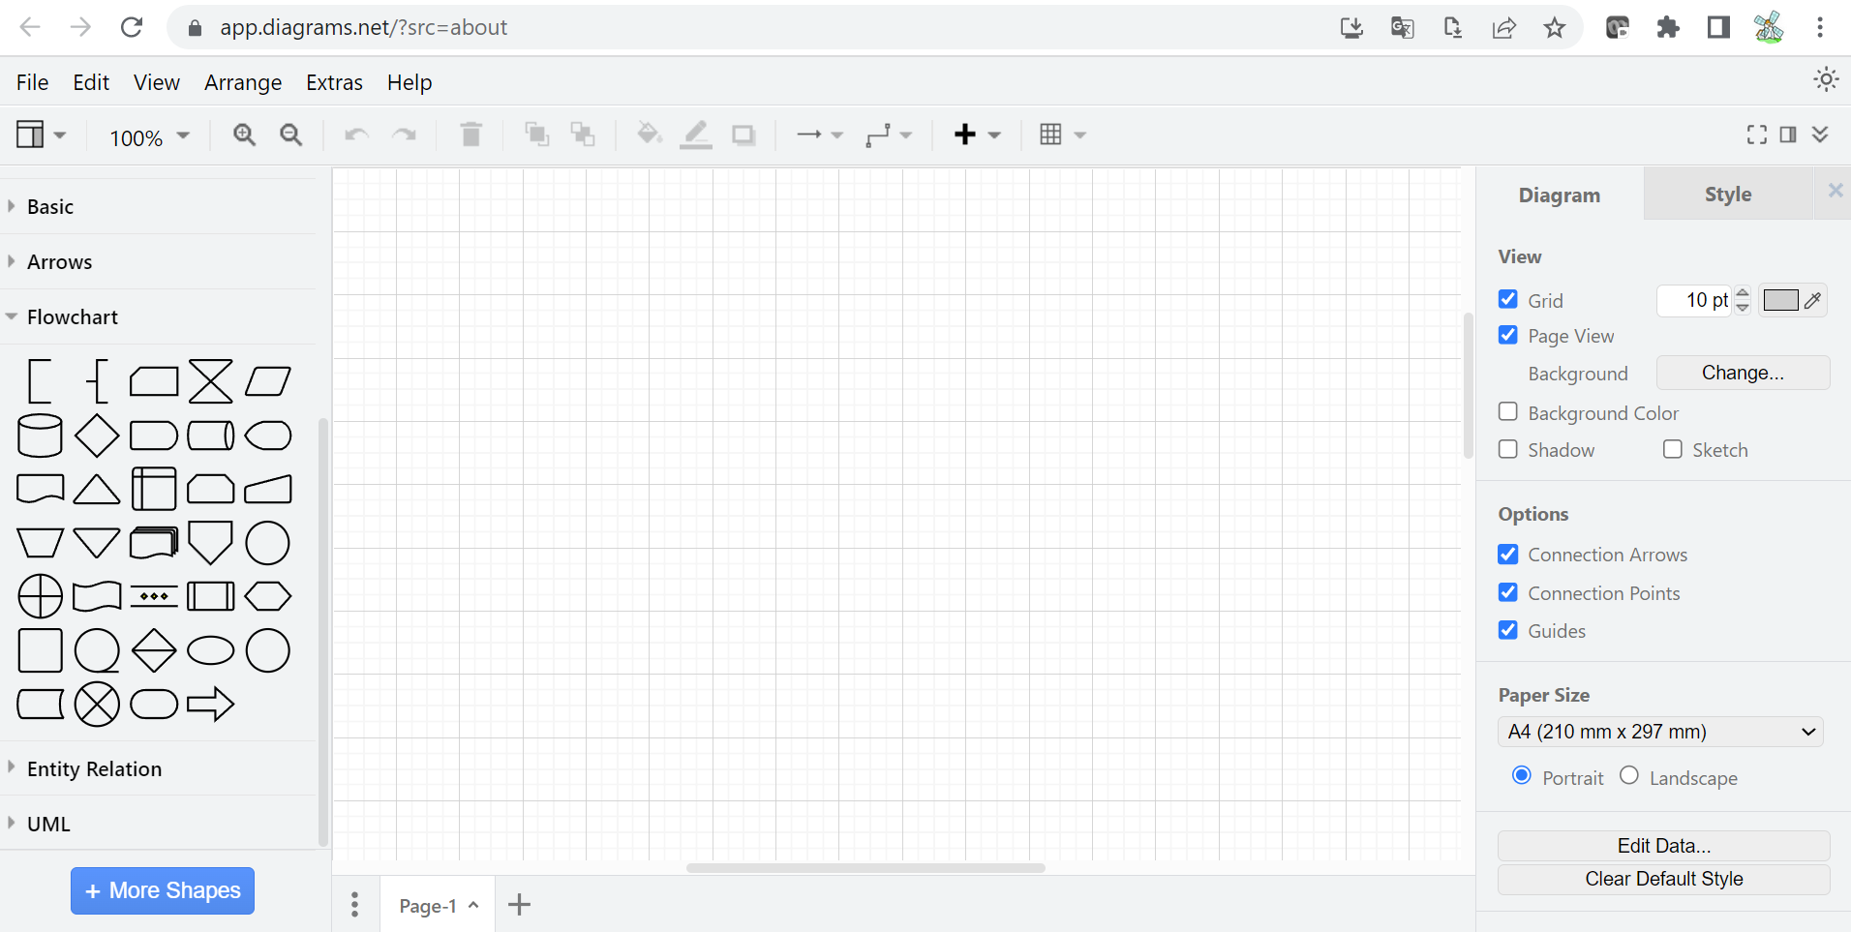
Dijagram flowchart https://app.diagrams.net/?src=about

Slide 17
n | b | zbroj
10 | nepoznato | 0
 | 1 | 1
 | 2 | 3
 | 3 | 6
 | 4 | 10
 | 5 | 15
 | 6 | 21
 | 7 | 28
 | 8 | 36
 | 9 | 45
 | 10 | 55
 | 11

Slide 18
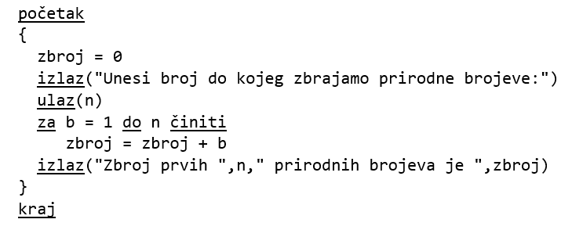
n | b | zbroj
10 | nepoznato | 0
 | 1 | 1
 | 2 | 3
 | 3 | 6
 | 4 | 10
 | 5 | 15
 | 6 | 21
 | 7 | 28
 | 8 | 36
 | 9 | 45
 | 10 | 55
 | 11

Slide 19
Ishodi učenja

Slide 20
Algoritmi i programiranje, ishodi
1. objasniti važnost algoritama u procesu rješavanja problema
2. razmotriti tipične strukture podataka i pripadnih algoritama te prepoznati važna svojstva algoritama
3. odabrati i osmisliti algoritme za rješavanje jednostavnijih problema
4. koristiti naredbe za upis i ispis podataka
5. primijeniti naredbe za grananje i ponavljanje dijelova programa
6. koristiti jednodimenzionalna i dvodimenzionalna polja te nizove znakova
https://narodne-novine.nn.hr/clanci/sluzbeni/2017_07_71_1699.html

Slide 21
Učenici i alat app.diagrams.net
Crtanje dijagrama toka je sporo, odvlači pozornost od razumijevanja samog algoritma (ili na papiru ili u alatu app.diagrams.net).
Omjer uloženog vremena za crtanje i vremena za postizanje razumijevanja algoritma nije u ravnoteži.
Često smo umjesto crtanja dijagrama toka pisali pseudokod za algoritam.

Slide 22
Učenici i alat Flowgorithm
Crtanje dijagrama toka jednostavno je, intuitivno te je naglasak na razumijevanju samog algoritma.
Omjer uloženog vremena za crtanje i vremena za postizanje razumijevanja algoritma je u ravnoteži.
Za potpuno razumijevanje algoritma i dalje smo na početku raspisivali tablicu promjene varijabli na ploči te nakon toga testirali rezultat putem Flowgorithma.

Slide 23
Usporedba postizanja ishoda
Rezultati nisu u potpunosti usporedivi zbog različitih ulaznih parametara, pandemijskih godina poučavanja i ispitivanja online.
Promatrana skupina: tehničar za računalstvo, prvi razred, nastavni predmet Algoritmi i programiranje, nastavne cjeline: Algoritmi, Uvod u programiranje u programskom jeziku C.
Hipoteza 1: Učenici postižu bolje rezultate ako koristimo Flowgorithm, a ne papir i olovku za učenje algoritama.
Hipoteza 2: Učenici postižu bolje rezultate pri upotrebi programskog jezika C ako prethodno koristimo Flowgorithm tijekom učenja algoritama.

Slide 24
Promatrane skupine
tehničar za računalstvo, prvi razred
2022./2023., 26 učenika, Flowgorithm (5. i 6. razred obvezan nastavni predmet Informatika)
2021./2022., 25 učenika, pseudokod (6. razred obvezan nastavni predmet Informatika)
2020. /2021., 24 učenika, pseudokod (nisu imali obvezan nastavni predmet Informatiku; nastava na daljinu: od listopada 2020. do svibnja 2021.)
2019./2020., 26 učenika, app.diagrams.net (nisu imali obvezan nastavni predmet Informatiku; nastava na daljinu: od ožujka 2020.)

Slide 25
Rezultati primjene znanja
Razredni odjel | Upisi u SŠ | Okolnosti | Primjena algoritama - srednja ocjena | Uvod u programski jezik C - srednja ocjena
2022./2023. 26 učenika Flowgorithm | prvi: 79,92 zadnji: 70,2 | 5. i 6. razred obvezna Informatika | 3,5 | 3,1
2021./2022. 25 učenika pseudokod | prvi: 80,00 zadnji: 74,73 | 6. razred obvezna Informatika | 3,35 | 3,67
2020. /2021. 24 učenika pseudokod online | prvi: 80,56 zadnji: 69,21 | nisu imali obveznu Informatiku od listopada 2020. do svibnja 2021. nastava online | 2,67 | 3,70
2019./2020. 26 učenika app.diagrams.net online | prvi: 80,00 zadnji: 64,71 | nisu imali obveznu Informatiku od ožujka 2020. nastava online | 2,79 | 3,54

Slide 26
Rezultati primjene znanja

Slide 27
Rezultati provedenog istraživanja
Hipoteza 1
Učenici postižu bolje rezultate ako koristimo Flowgorithm, a ne papir i olovku za učenje algoritama.
Hipoteza 2
Učenici postižu bolje rezultate pri upotrebi programskog jezika C ako prethodno koristimo Flowgorithm tijekom učenja algoritama.
Dosadašnjim analizom podataka zaključeno je:
Hipoteza 1 je potvrđena.
Hipoteza 2 nije potvrđena.

Slide 28
Umjesto zaključka
Istraživanje je potrebno nastaviti, a metode poučavanja prilagođavati.

Slide 29
https://bit.ly/2023cuc

